Slide 1

阶段分享20181216
国际自有引擎系统部
国际引擎计算组
张昆

Slide 2

目录
contents
1
redis 分享
2
RocketMq 分享
3
es 使用分享

Slide 3
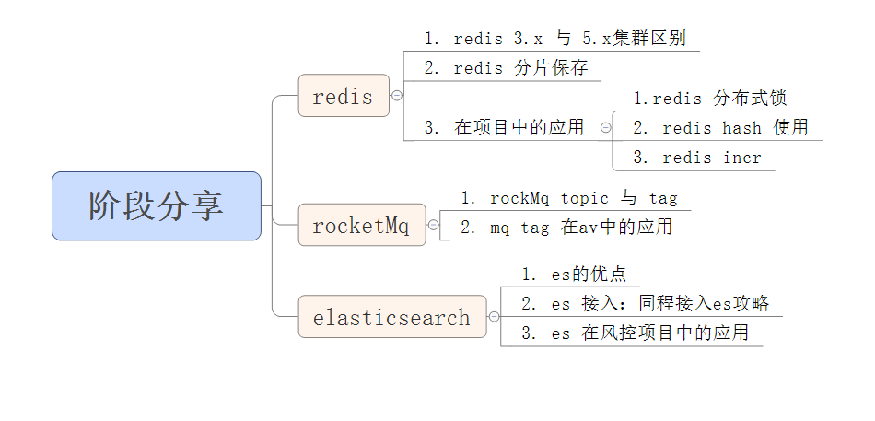

Slide 4
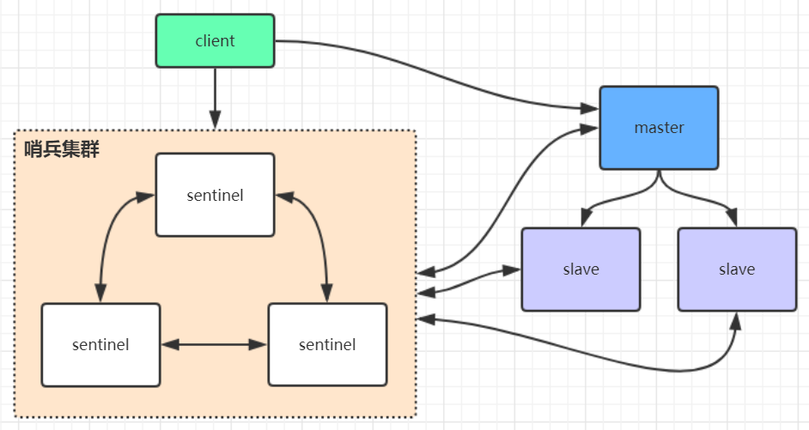
1. redis 集群比较
哨兵模式
Notes:
在redis3.0以前的版本要实现集群一般是借助哨兵sentinel工具来监控master节点的状态，如果master节点异常，则会做主从切换，将某一台slave作为master，哨兵的配置略微复杂，并且性能和高可用性等各方面表现一般，特别是在主从切换的瞬间存在访问瞬断的情况，而且哨兵模式只有一个主节点对外提供服务，没法支持很高的并发，且单个主节点内存也不宜设置得过大，否则会导致持久化文件过大，影响数据恢复或主从同步的效率 目前同程用的Redis 服务版本为4.x

Slide 5
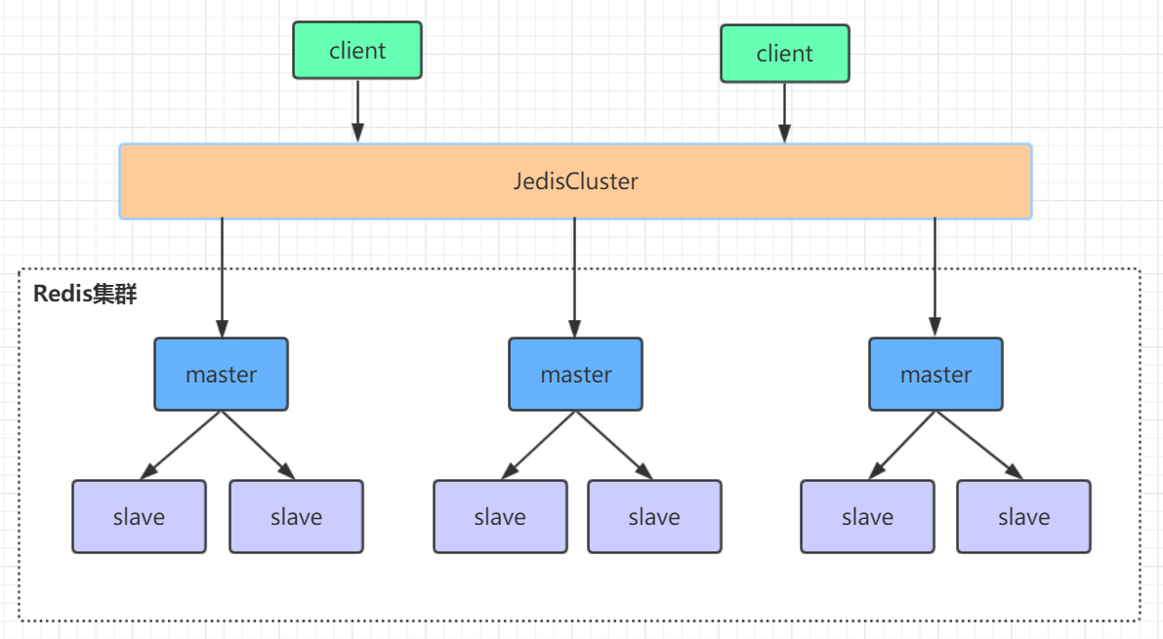
1. redis 集群比较
高可用集群模式
Notes:
redis集群是一个由多个主从节点群组成的分布式服务器群，它具有复制、高可用和分片特性。Redis集群不需要sentinel哨兵也能完成节点移除和故障转移的功能。需要将每个节点设置成集群模式，这种集群模式没有中心节点，可水平扩展，据官方文档称可以线性扩展到上万个节点(官方推荐不超过1000个节点)。redis集群的性能和高可用性均优于之前版本的哨兵模式，且集群配置非常简单

Slide 6
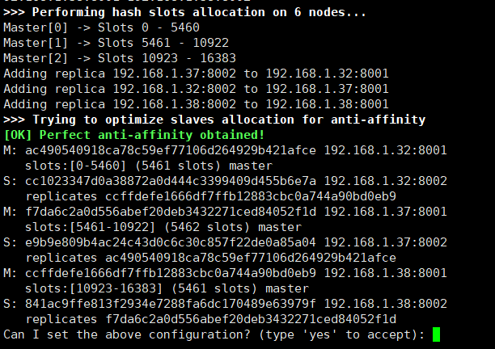
2. redis 分片保存
Redis 集群启动
/home/zhangkun/soft/redis-5.0.2/src/redis-cli --cluster create --cluster-replicas 1 192.168.1.32:8001 192.168.1.32:8002 192.168.1.37:8001 192.168.1.37:8002 192.168.1.38:8001 192.168.1.38:8002
Notes:
简单演示下

Slide 7
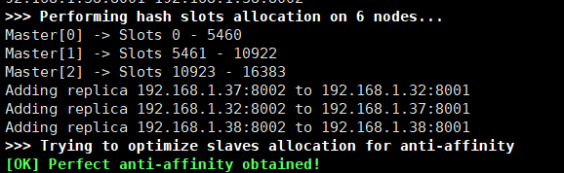
2. redis 分片保存
Redis 集群默认分配16384个槽位（2的14次幂）
如图，
master[0] 37 槽位 0 -5460
master[1] 32 槽位 5641 -10922
master[2] 38 槽位 10923 -16383
Redis 集群启动后，默认主从在不同主机上，为避免在同一主机导致数据丢失
Notes:
如果是单机多端口的伪分布式，则主从是随机分配，看不到这种效果

Slide 8
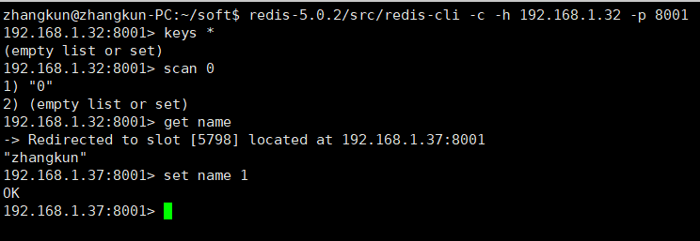
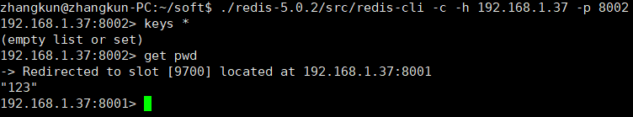
2. redis 分片保存
redis-5.0.2/src/redis-cli -c -h 192.168.1.32 -p 8001
redis-5.0.2/src/redis-cli -c -h 192.168.1.37 -p 8002
Notes:
在redis官方给出的集群方案中，数据的分配是按照槽位来进行分配的，每一个数据的键被哈希函数映射到一个槽位，redis规定一共有16384个槽位，当然这个可以根据用户的喜好进行配置。当用户put或者是get一个数据的时候，首先会查找这个数据对应的槽位是多少，然后查找对应的节点，然后才把数据放入这个节点。这样就做到了把数据均匀的分配到集群中的每一个节点上，从而做到了每一个节点的负载均衡，充分发挥了集群的威力。

Slide 9
Redis 在项目中的应用
1
redis 分布式锁
2
Av 仓位用redis hash 存储
3
Redis incr 做限流
Notes:
1.Redis 分布式锁 用的 setnx(key,timeout,value)这个比较简单，就不再演示

Slide 10
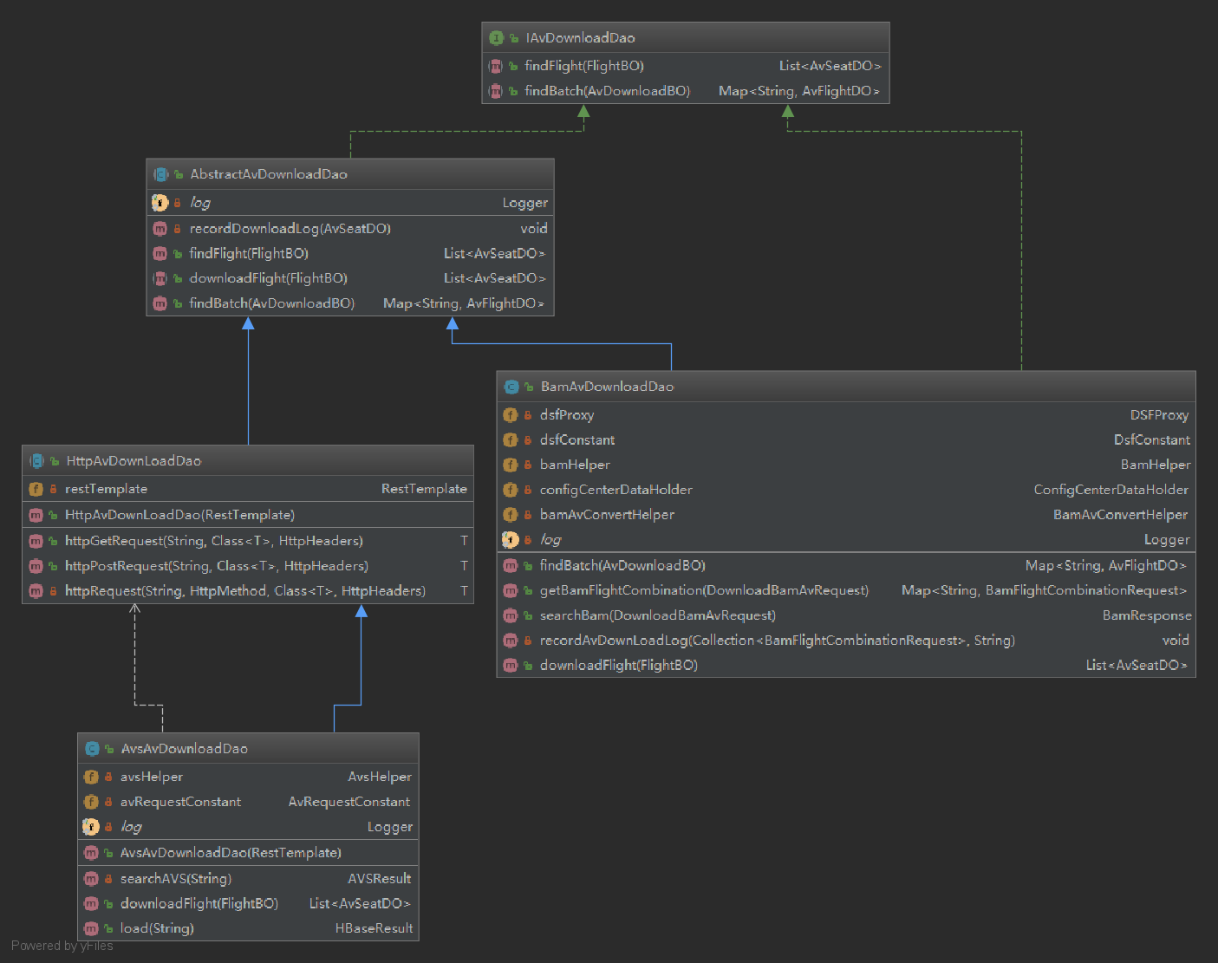
AvDownloadDao抽象
Notes:
已经定义好不同数据源的下载接口，新增新的数据源只需要按照接口定义，实现新的下载逻辑，
Redis 分布式锁的部分，在父抽象类中实现，子Dao类只需实现自己的下载逻辑

Slide 11
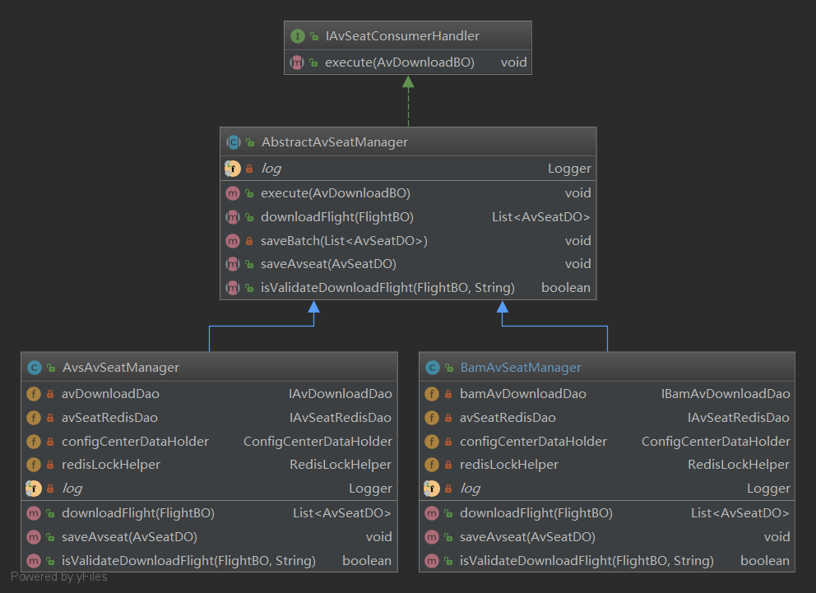
AvManager层抽象
Notes:
配合downloadDao使用，

Slide 12
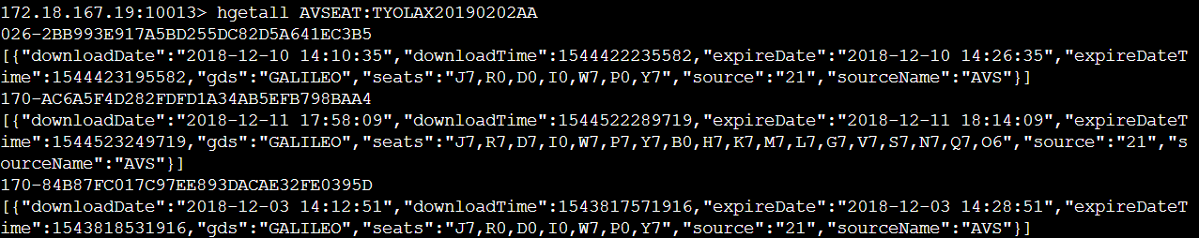
Av 仓位用redis hash 存储
Notes:
2.Av仓位的业务背景，根据OD+depdate+airline 取到 redis数据，filed 按照航班号及中转md5（没有则空）取得不同GDS的AV数据
再根据规则将仓位数据过滤，爆出仓位信息 026-2BB993E917A5BD255DC82D5A641EC3B5
[{"downloadDate":"2018-12-10 14:10:35","downloadTime":1544422235582,"expireDate":"2018-12-10 14:26:35","expireDateTime":1544423195582,"gds":"GALILEO","seats":"J7,R0,D0,I0,W7,P0,Y7","source":"21","sourceName":"AVS"}]
170-AC6A5F4D282FDFD1A34AB5EFB798BAA4
[{"downloadDate":"2018-12-11 17:58:09","downloadTime":1544522289719,"expireDate":"2018-12-11 18:14:09","expireDateTime":1544523249719,"gds":"GALILEO","seats":"J7,R7,D7,I0,W7,P7,Y7,B0,H7,K7,M7,L7,G7,V7,S7,N7,Q7,O6","source":"21","sourceName":"AVS"}]
170-84B87FC017C97EE893DACAE32FE0395D
[{"downloadDate":"2018-12-03 14:12:51","downloadTime":1543817571916,"expireDate":"2018-12-03 14:28:51","expireDateTime":1543818531916,"gds":"GALILEO","seats":"J7,R0,D0,I0,W7,P0,Y7","source":"21","sourceName":"AVS"}]

Slide 13
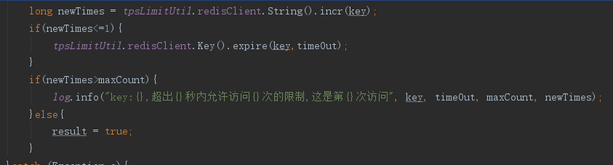
Redis incr 做限流
incr 与设置expire时间不是原子操作的，并发问题
Notes:
这段代码有个问题，就是incr 与设置过期时间不是原子操作的，那么当并发出现时候，没有进入if(newTimes<=1),那么incr就会一直增长不会过期，需要考虑替换原子操作

Slide 14
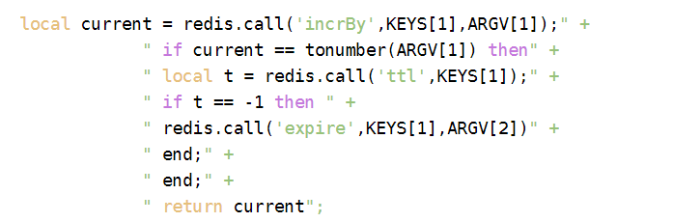
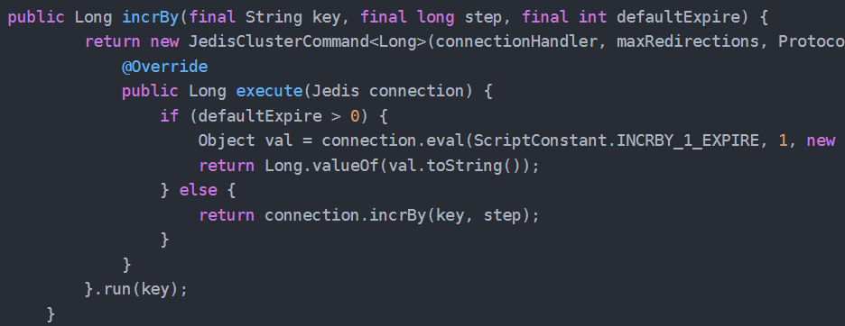
Lua+jediscluster 实现
Notes:
local current = redis.call('incrBy',KEYS[1],ARGV[1]);" + " if current == tonumber(ARGV[1]) then" + " local t = redis.call('ttl',KEYS[1]);" + " if t == -1 then " + " redis.call('expire',KEYS[1],ARGV[2])" + " end;" + " end;" + " return current";
第一：redis缓存的读写快，lua的轻量级开发。
第二：redis具有原子性，也就是单线程，所以操作红包是安全的，但对于一个列表是安全的，对于多个列表进行逻辑操作，就需要lua脚本，lua也有原子性，而且能保证多个列表在同意线程下统一操作。

Slide 15
目录
contents
1
redis 分享
2
RocketMq 分享
3
es 使用分享

Slide 16

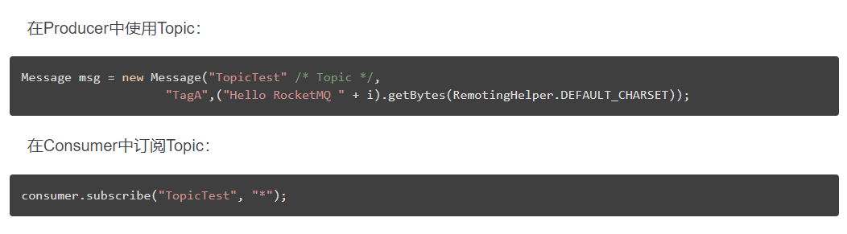
什么是Topic?
Notes:
Topic在Google翻译中解释为话题。我们可以理解为第一级消息类型，类比于书的标题。在应用系统中，一个Topic标识为一类消息类型，比如交易信息

Slide 17

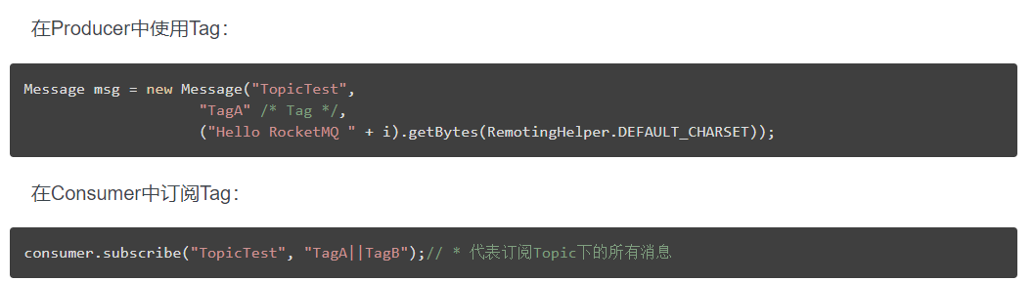
什么是tag?
Notes:
Tag在Google翻译中解释为标签。我们可以理解为第二级消息类型，类比于书的目录，方便检索使用消息。在应用系统中，一个Tag标识为一类消息中的二级分类，比如交易信息下的交易创建、交易完成

Slide 18
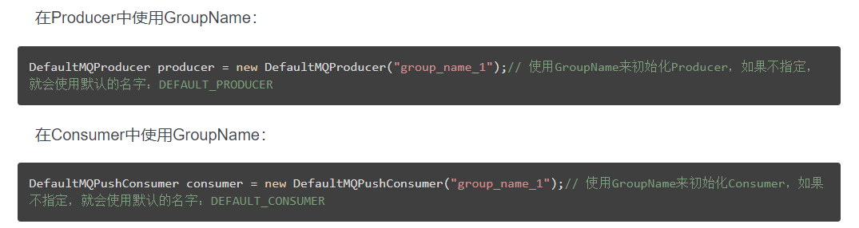
GroupName
和现实世界中一样，RocketMQ中也有组的概念。代表具有相同角色的生产者组合或消费者组合，称为生产者组或消费者组。
Notes:
作用是在集群HA的情况下，一个生产者down之后，本地事务回滚后，可以继续联系该组下的另外一个生产者实例，不至于导致业务走不下去。在消费者组中，可以实现消息消费的负载均衡和消息容错目标。
另外，有了GroupName，在集群下，动态扩展容量很方便。只需要在新加的机器中，配置相同的GroupName。启动后，就立即能加入到所在的群组中，参与消息生产或消费。

Slide 19
目录
contents
1
redis 分享
2
RocketMq 分享
3
es 使用分享
Notes:
Elasticsearch，是目前行业中非常热门的一个技术。Elasticsearch是一种分布式的海量数据搜索与分析的技术，可以用于电商网站、门户网站、企业IT系统等各种场景下的搜索引擎，也可以用于对海量的数据进行近实时的数据分析。相较于Lucene来说，Elasticsearch天然的分布式特性，让其可以支持海量的、PB级的大数据搜索。相对于Spark Streaming、Storm等大数据实时计算引擎来说，Elasticsearch天生为分布式执行数据分析操作而生的架构，海量数据量级下的近实时（秒级）性能支持，以及无比强大的搜索和聚合分析的语法支持，让ES更加适合进行大数据场景下的数据分析应用。

Slide 20
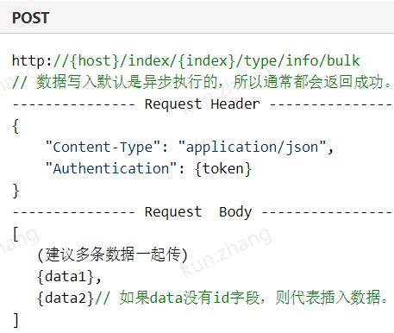
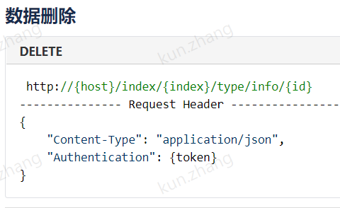

Es 资源申请接入
ES 的优点
Elasticsearch 是一个分布式可扩展的实时搜索和分析引擎,一个建立在全文搜索引擎 Apache Lucene(TM) 基础上的搜索引擎.当然 Elasticsearch 并不仅仅是 Lucene 那么简单，它不仅包括了全文搜索功能，还可以进行以下工作:
分布式实时文件存储，并将每一个字段都编入索引，使其可以被搜索。
实时分析的分布式搜索引擎。
可以扩展到上百台服务器，处理PB级别的结构化或非结构化数据。
Notes:
分为市场中心和研发中心两个部门，市场中心的提供2.x 和6.x两个版本 研发中心的在6.x版本的基础之上自己又做了一层封装，直接调用search ，bulk ,和delete即可 途中给出的是市场中心的版本

Slide 21
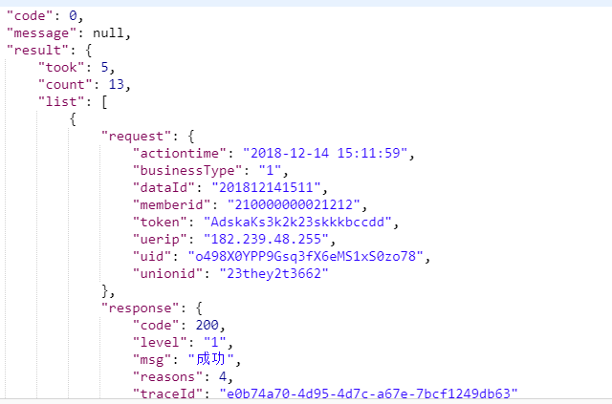
Es 在风控项目中的应用
ES 的优点
Elasticsearch 是一个分布式可扩展的实时搜索和分析引擎,一个建立在全文搜索引擎 Apache Lucene(TM) 基础上的搜索引擎.当然 Elasticsearch 并不仅仅是 Lucene 那么简单，它不仅包括了全文搜索功能，还可以进行以下工作:
分布式实时文件存储，并将每一个字段都编入索引，使其可以被搜索。
实时分析的分布式搜索引擎。
可以扩展到上百台服务器，处理PB级别的结构化或非结构化数据。
Notes:
按月存储，/* 查询，多个索引查询可以逗号拼接（原生语法）

Slide 22
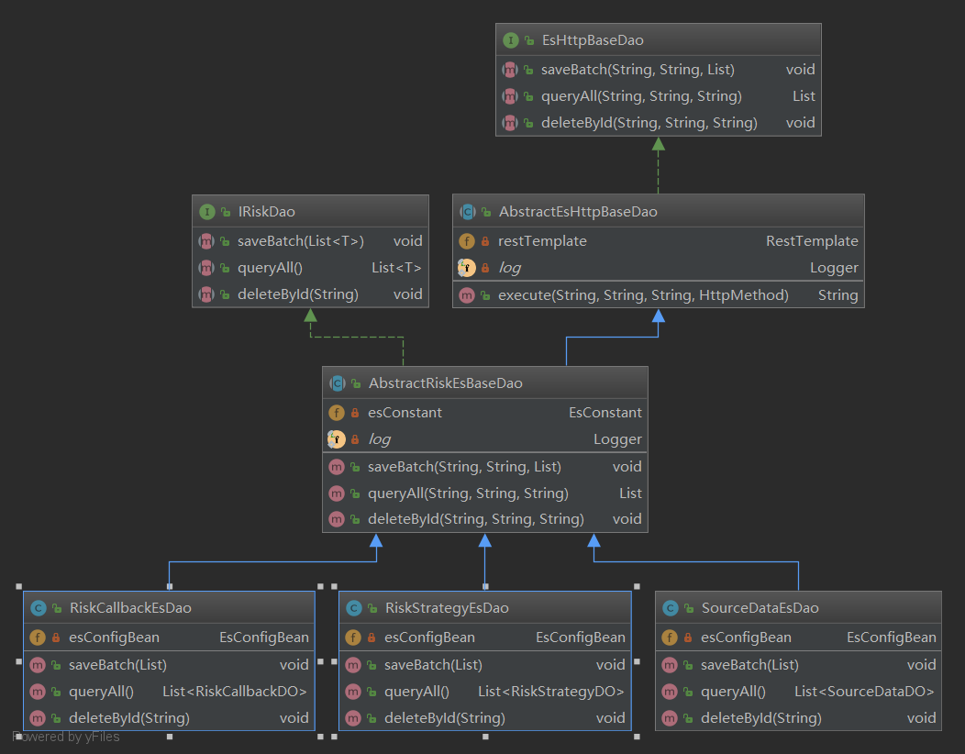
EsHttpDao 封装
ES 的优点
Elasticsearch 是一个分布式可扩展的实时搜索和分析引擎,一个建立在全文搜索引擎 Apache Lucene(TM) 基础上的搜索引擎.当然 Elasticsearch 并不仅仅是 Lucene 那么简单，它不仅包括了全文搜索功能，还可以进行以下工作:
分布式实时文件存储，并将每一个字段都编入索引，使其可以被搜索。
实时分析的分布式搜索引擎。
可以扩展到上百台服务器，处理PB级别的结构化或非结构化数据。
Notes:
EsHttpDao 封装，组装了批量插入，查询和删除Es数据库的方法，需要组装auth和索引 并提出IRiskDao 接口供业务使用，业务无需关心Es的属性

Slide 23
谢谢观赏
Thank you！

